Slide 1

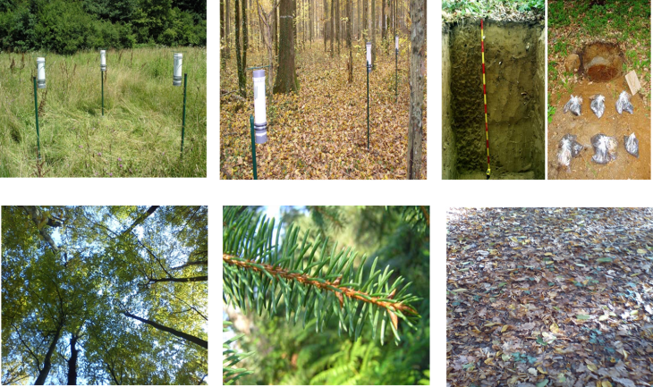
Što znače tlo, kiša, iglice i lišće za šumu?
VODITELJICA: Dr. sc. Tamara Jakovljević, tamaraj@sumins.hr
SUDIONICI: Lucija Lovreškov, lucijal@sumins.hr
Renata Tubikanec, renatah@sumins.hr
Zagreb, svibanj 2021.

Slide 2
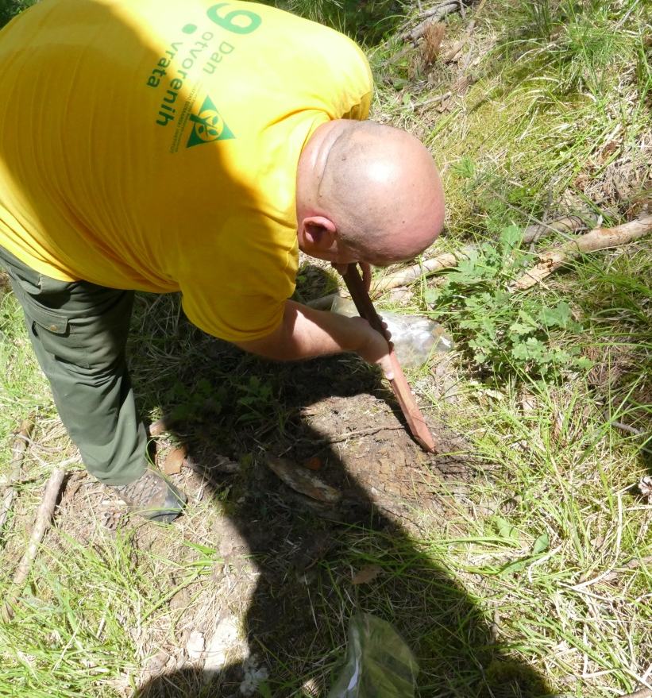
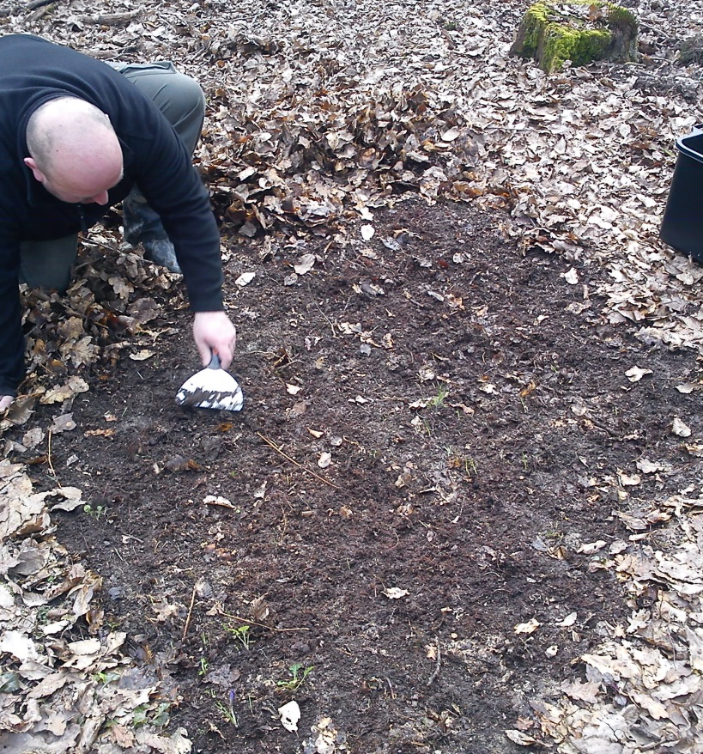
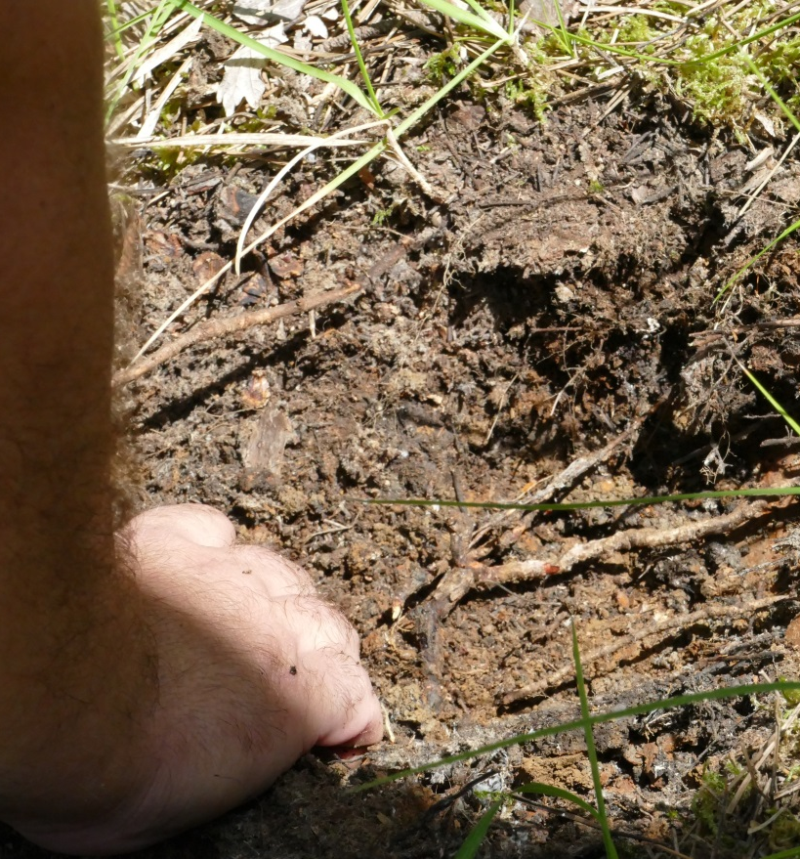
TLO
Prikupljanje uzoraka tla na terenu
Tlo je jedan od najvećih i najznačajnijih prirodnih resursa čovječanstva. Neprestano se mijenja u prirodnim ciklusima održavajući povoljnu strukturu i oslobađajući hranjive elemente neophodne za život drveća.

Slide 3
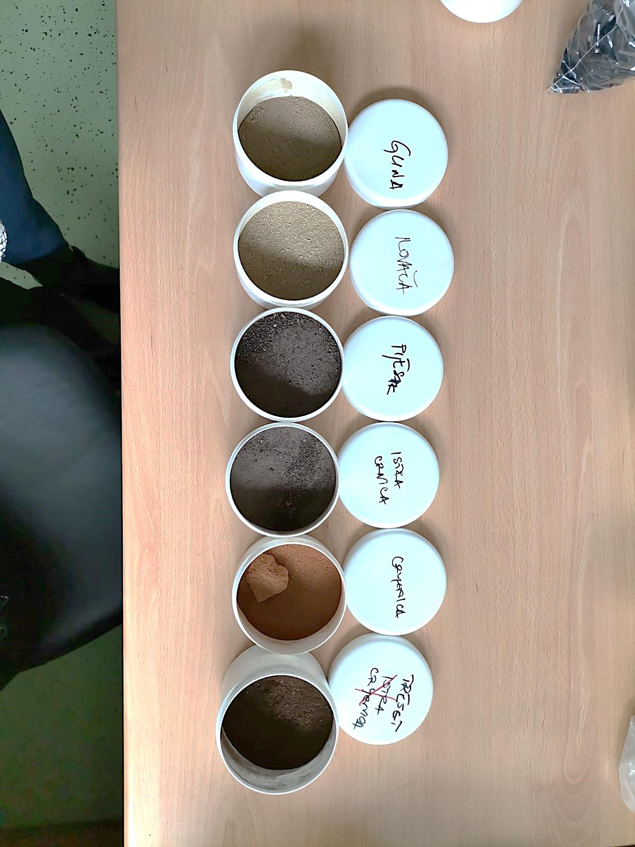
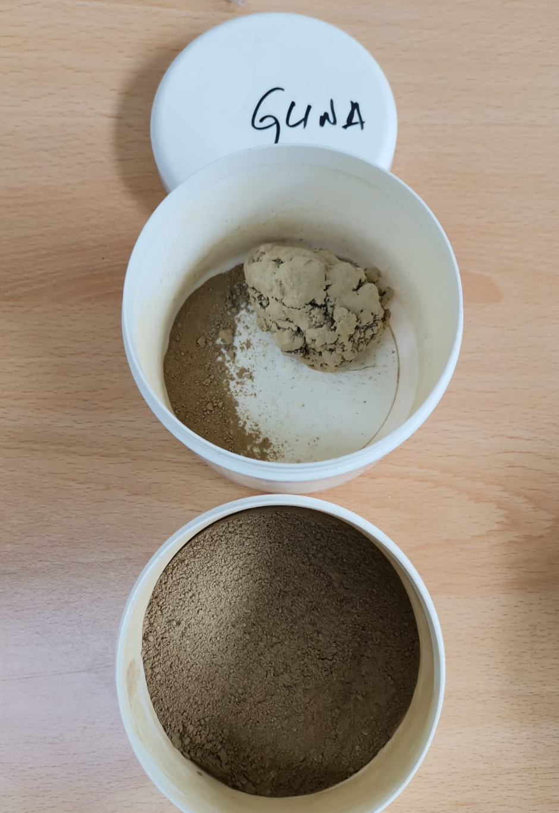
Vrste tla
Uzorak tla prije i nakon mljevenja
Vrste tla
PRIJE
POSLIJE

Slide 4
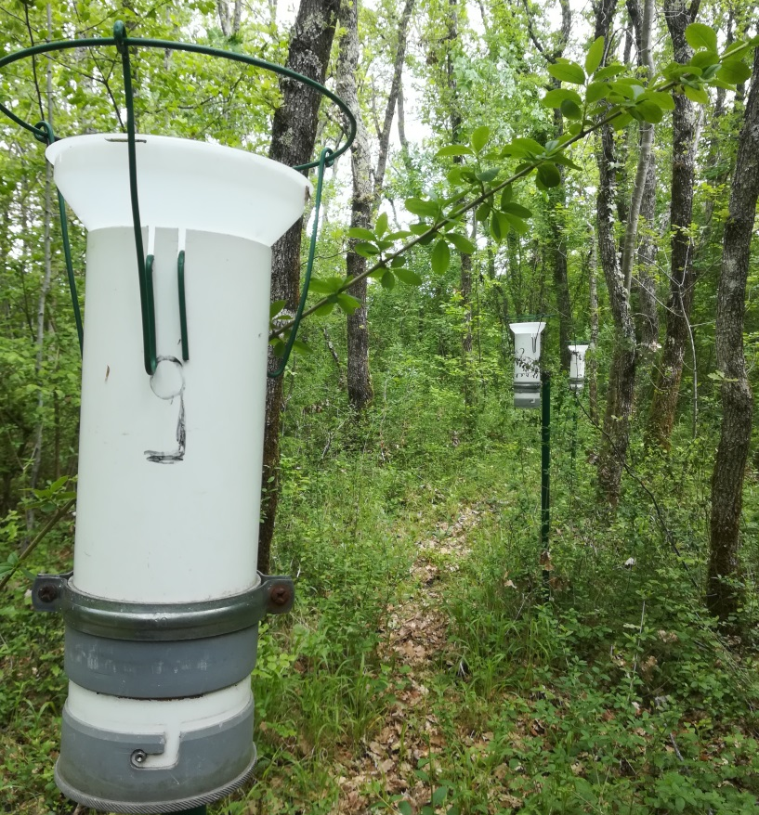
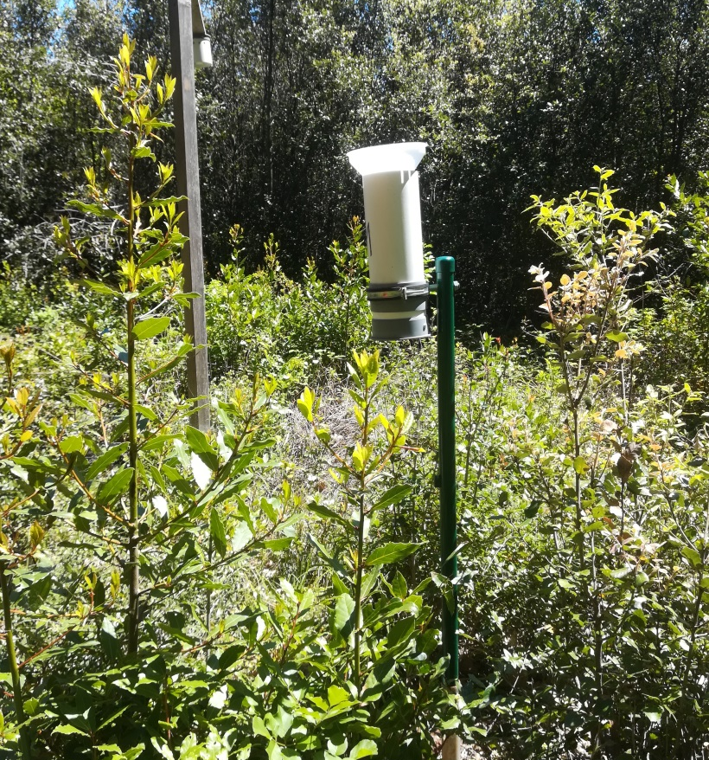
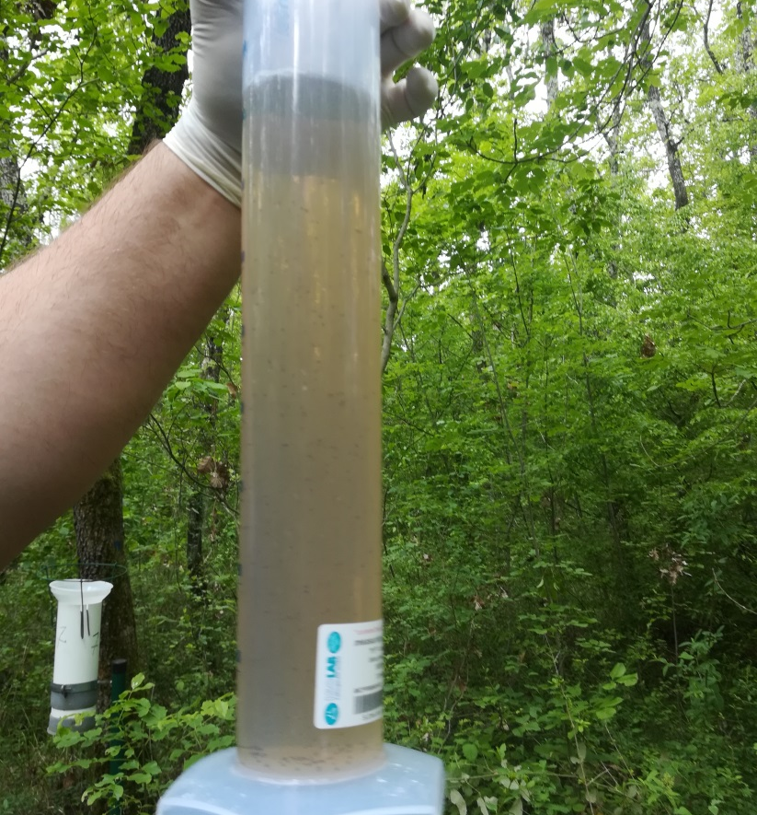
KIŠA
Prikupljanje uzoraka kiše na terenu – u šumi, izvan šume i mjerenje prikupljenog volumena kiše
Za rast drveća kao i svih živih bića potrebna je i dobra opskrbljenost vodom. Ona je neophodna za zdrave ekosustave.

Slide 5
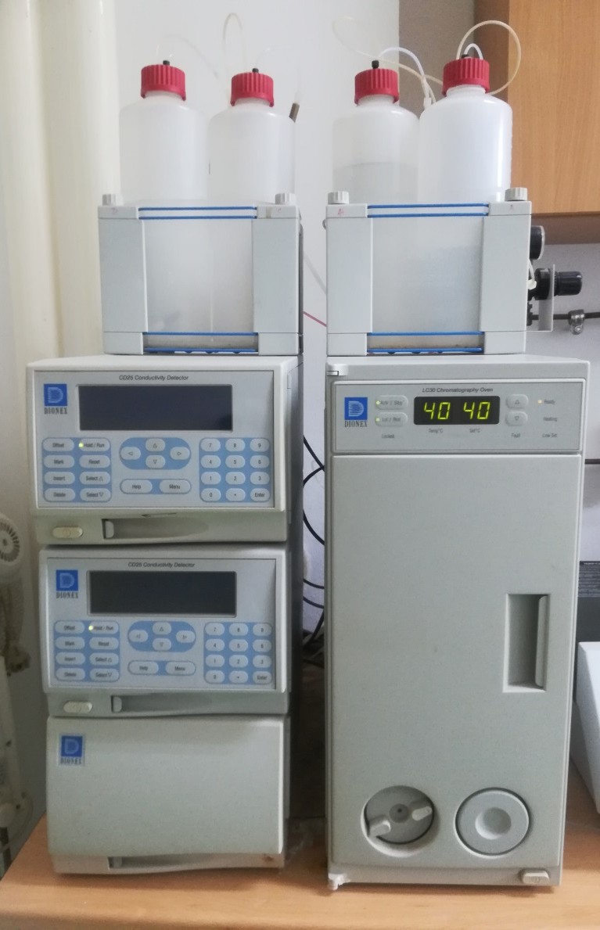
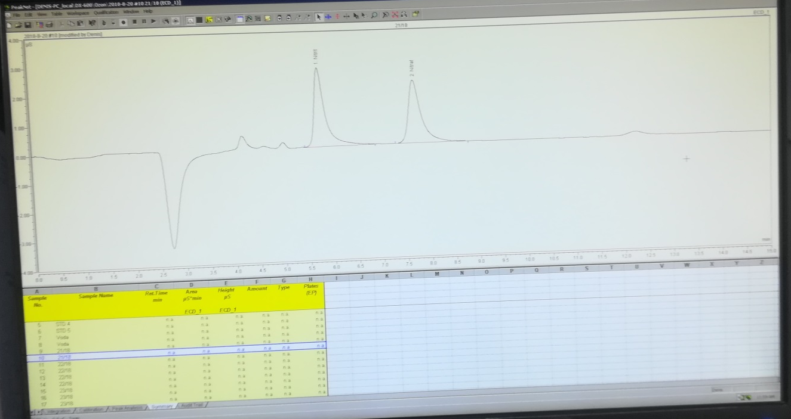
Grafički prikaz što se nalazi u kiši
Analiza kiše
(ionski kromatograf)

Slide 6

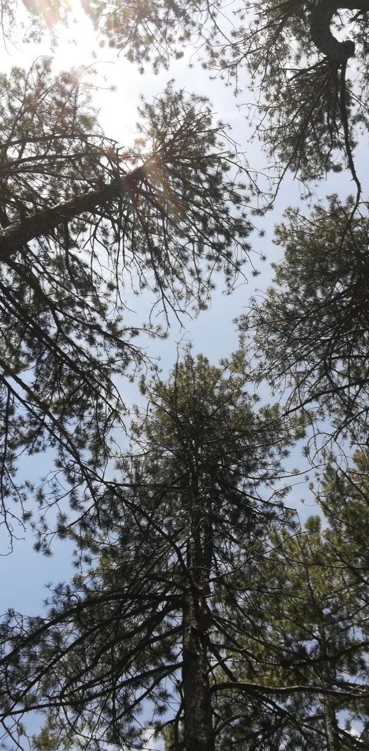
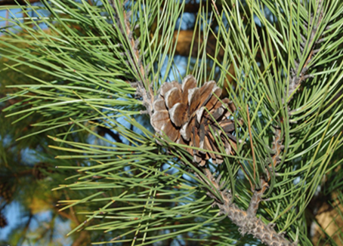
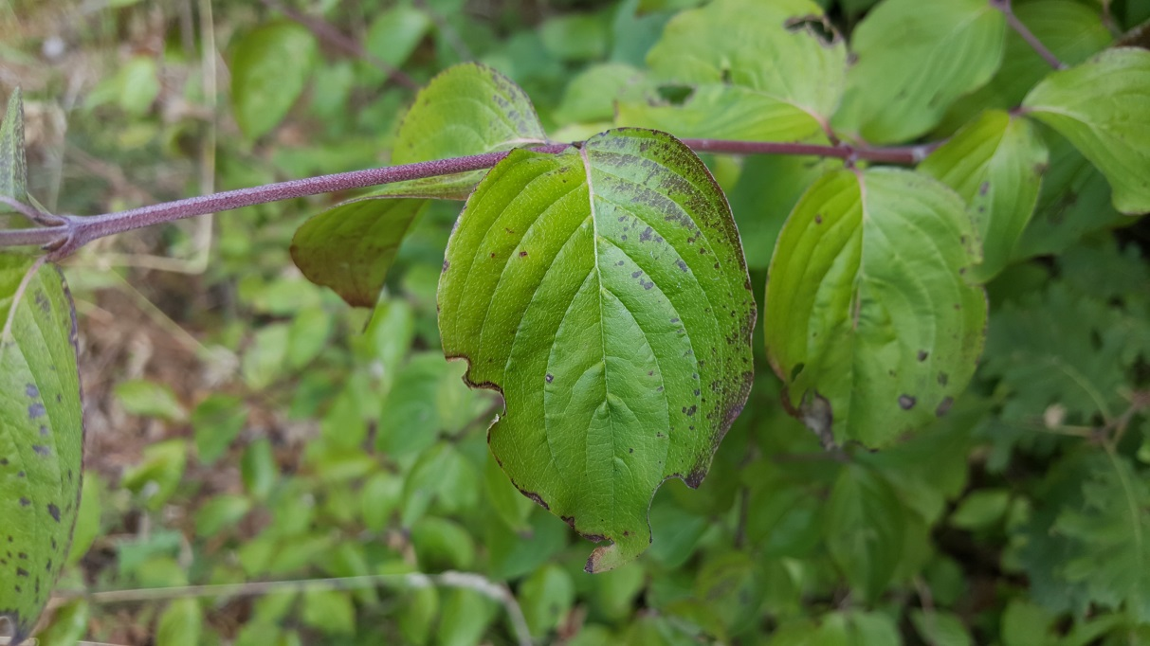
BILJKE
Biljke najveći dio uzimaju korijenom iz tla ali mogu usvajati i listom i drugim organima.
Name Here
Director

Slide 7
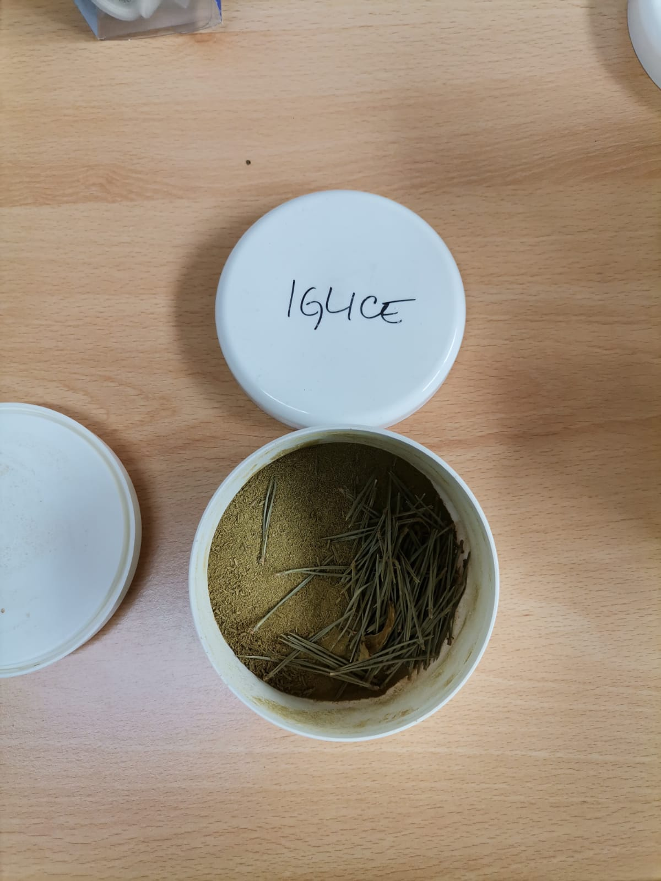
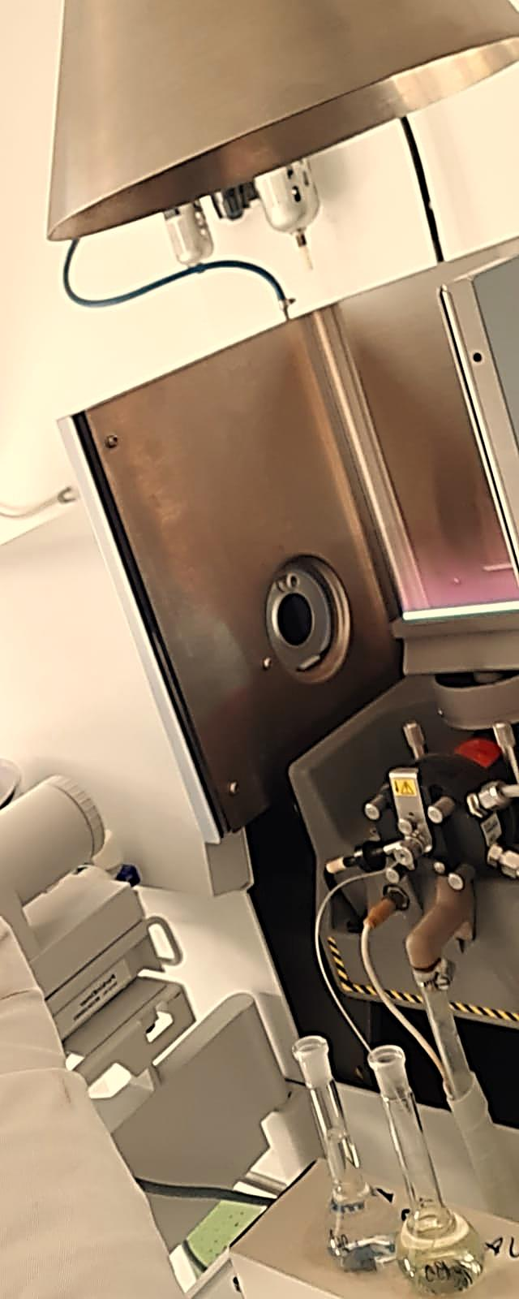
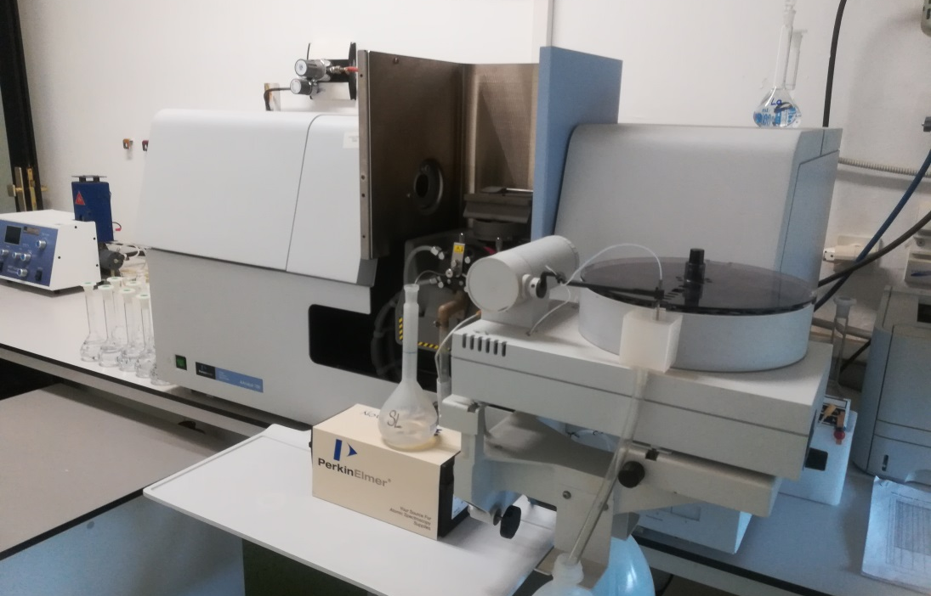
Iglice prije i nakon mljevenja
Analiza lišća i iglica
Atomski apsorpcijski spektrometar - plamen
Atomski apsorpcijski spektrometar

Slide 8
ZAKLJUČAK
Prikupljanjem ovih podataka (tlo, kiša, iglice i lišće) možemo ustanoviti stanje naših šuma
Prikupljanjem i uzorkovanjem tla možemo vidjeti imaju li biljke u šumi dovoljno hranjivih tvari
Prikupljanjem kiše možemo vidjeti jeli čista ili kisela (kisele kiše)
Prikupljanjem lišća i iglica možemo vidjeti jeli biljka zdrava

Slide 9
Hvala na pažnji!

